Slide 1



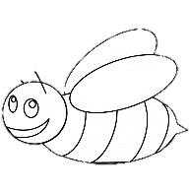

VSAK DAN BEREMO
 | PONEDELJEK | TOREK | SREDA | ČETRTEK | PETEK | SOBOTA | NEDELJA
14. 4. – 19. 4. 2020 |  |  |  |  |  |  | POČITEK
20. 4. – 26. 4. 2020
27. 4. – 3. 5. 2020
4. 5. – 10. 5. 2020
11. 5. – 17. 5. 2020
VSAK DAN BERI 10 MINUT. KO NALOGO OPRAVIŠ, V USTREZNEM PROSTORČKU POBARVAJ ZNAK.
TAKO SI NA DOBRI POTI, DA POSTANEŠ BRALEC.

Slide 2

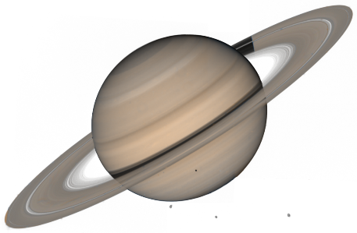
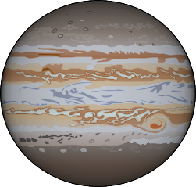



VSAK DAN BEREMO
Z RAKETO SE VSAK DAN ODPRAVI NA POT PO VESOLJU (BERI 10 MINUT).
KO NALOGO OPRAVIŠ, POBARVAJ ENO ZVEZDO.
KO PRISTANEŠ NA PLANETU, SE DOBRO ODPOČIJ.
TAKO SI NA DOBRI POTI DO DOBREGA BRANJA IN POVRATKA NA ZEMLJO.

